Slide 1
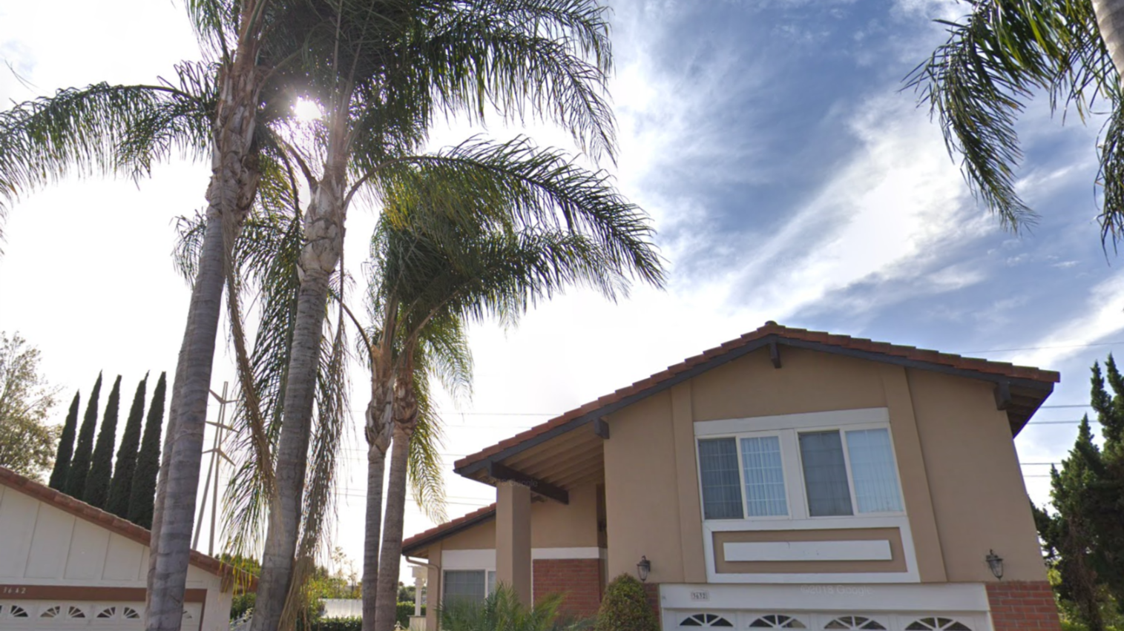
Data Science Project
Team Nutmeg
Bobby
David
Harry
Philip
Joey
Ji
Notes:
Hi, I’m David, I’m gonna introduce our team Nutmeg’s project

Slide 2

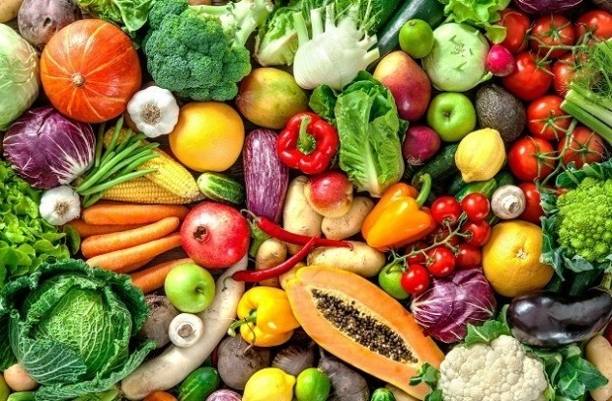
Introduction
Notes:
이 프로젝트는 한국의 기후에 따른 농수산물의 가격 변화를 분석하고, 미래 기후에 따라 식품의 가격을 예측하는 것입니다.
We came up with our project to predict the agricultural product’s price especially sweet potato based on climate.

Slide 3
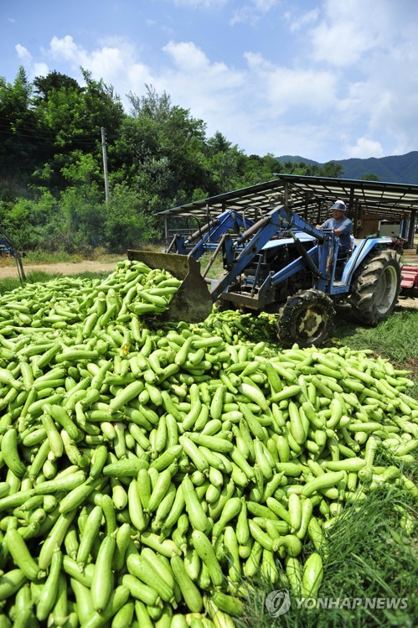
Motivation
Notes:
The reason why we chose the project is we’ve had experience with high price of agricultural product in specific time.
For example, When the largest typhoon pass through the Korea or product’s price will be high. Or When we have a serious drought season, definitely it affects the product’s price.
That’s why we picked the data as climate to predict product’s price.

Slide 4



Data Structure
Notes:
저희는 2개의 데이터 셋을 선정했습니다. 우선 기후 요소인 온도, 습도, 바람, 일사량 등의 데이터 셋과 다양한 농산물 식품 중 고구마의 판매 가격을 데이터 셋으로 선별했습니다.
At first, we set the two parts of 14 years data.
One is climate factor such as average temperature, humid, insolation, rainfall, etc…
Another is price of sweet potato.

Slide 5
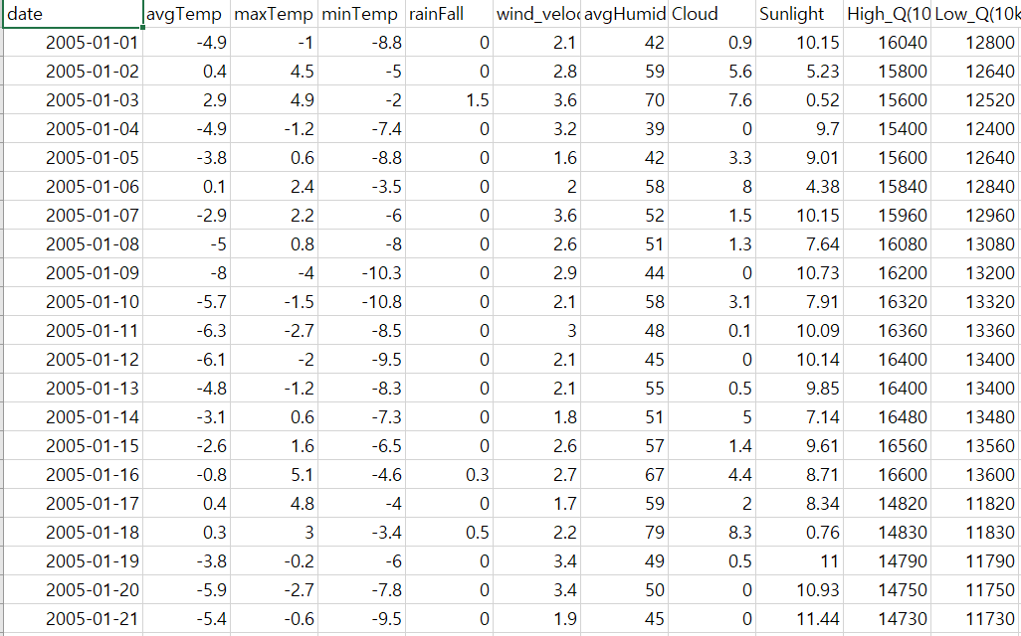
Data.csv
Notes:
앞서 말씀드린 데이터셋을 하나의 csv 파일로 합친 것입니다.
일자, 온도, 습도, 일사량, 판매가격, 등으로 구성이 되어 있습니다.
그리고 가격을 예측 하는 것이기 때문에 저희는 linear regression을 사용하여 분석을 했습니다.
This is csv file of date set that I explained previous slide. This data set is consist of date, temperature, humid, rainfall, price of sweet potato.
We use linear regression model because we have to predict

Slide 6
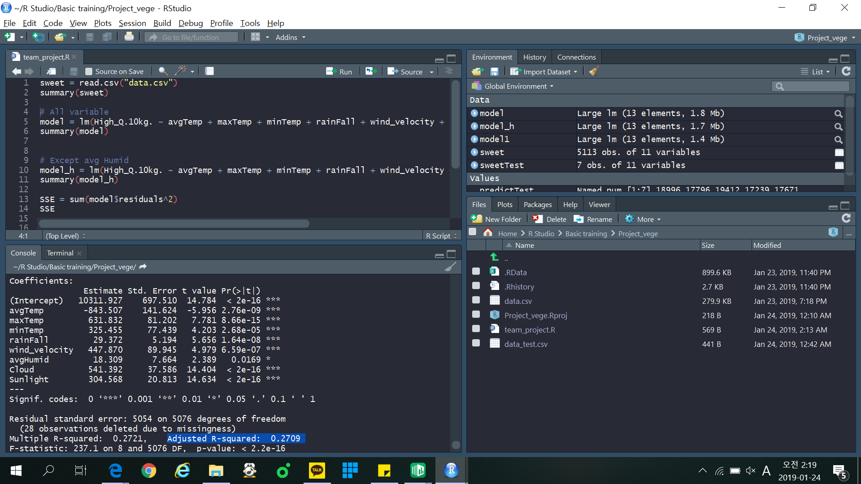
Phase #1-1 : 2005 ~ 2018 All Variables
Notes:
데이터 분석은 총 2단계로 나누었습니다.
첫번째 단계에서는 2005년부터 2018년 까지의 모든 데이터를 이용하여 linear regression을 돌려보았습니다.
그 결과로 평균 습도의 중요도가 가장 낮은 것으로 분석이 되었습니다. 하지만 R-squared값이 0.27로 0과 가까운 값으로 나와 좋지 않은 모델로 분석되었습니다.
We divided Data Analyze in two steps.
In First Step, We use data from 2005 to 2018 for Linear Regression
As a result, it was analyzed that the importance of average humidity is the lowest.
However, the R-squared value is 0.27, which is close to 0, and it is analyzed as a bad model.

Slide 7
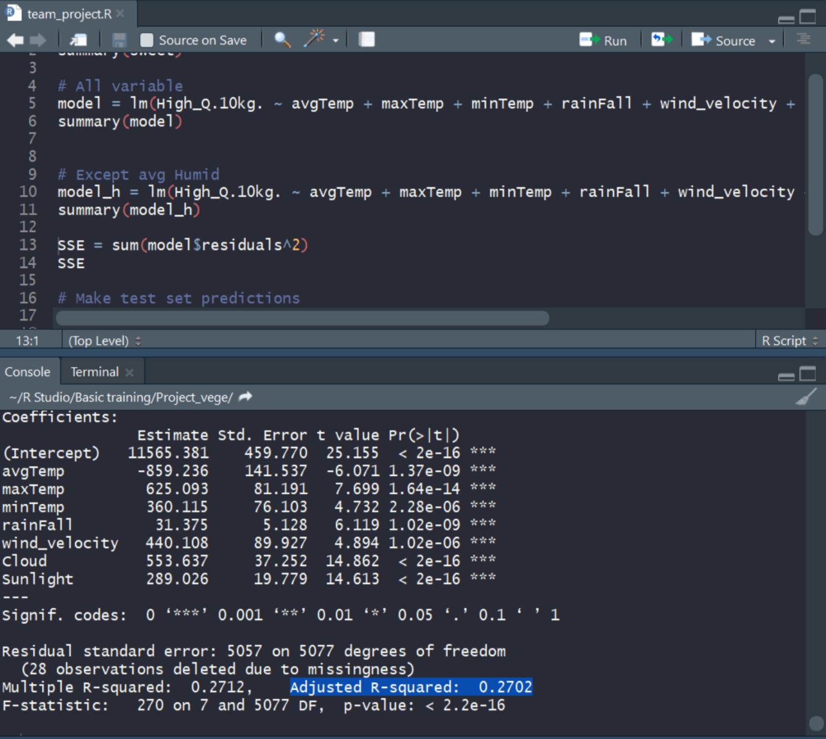
Phase #1-2 : 2005 ~ 2018 Except Humid
Notes:
그래서 저희는 앞서 중요도가 낮았던 평균 습도를 independent variable에서 제거한 후에 다시 linear model에 적용했습니다.
다른 변수가 모두 *** 세 개로 중요한 지표로 분석되었으나 R-squared값은 오히려 더 떨어졌습니다.
We applied a linear model with elimination of average humidity from independent variables, Because the Importance of average humidity is low.
All other variables has three * that means it is important. We expected higher R squared value in here, But the R-squared value is lower than before

Slide 8
Phase #1-3 : 2005 ~ 2018 Using One Temp
Multicollinearity
Notes:
이전 슬라이드에서 발생한 문제는 independent variable인 average temperature, max temperature, min temperature 간의 multicollinearity 문제 때문이라고 판단했다.
(dependent variable은 price, independent variable은 나머지 평균온도 바람 습도 구름 이런거)
We thought that issue in previous page is occurred by multicollinearity problem between average temperature, maximum temperature, and minimum temperature

Slide 9
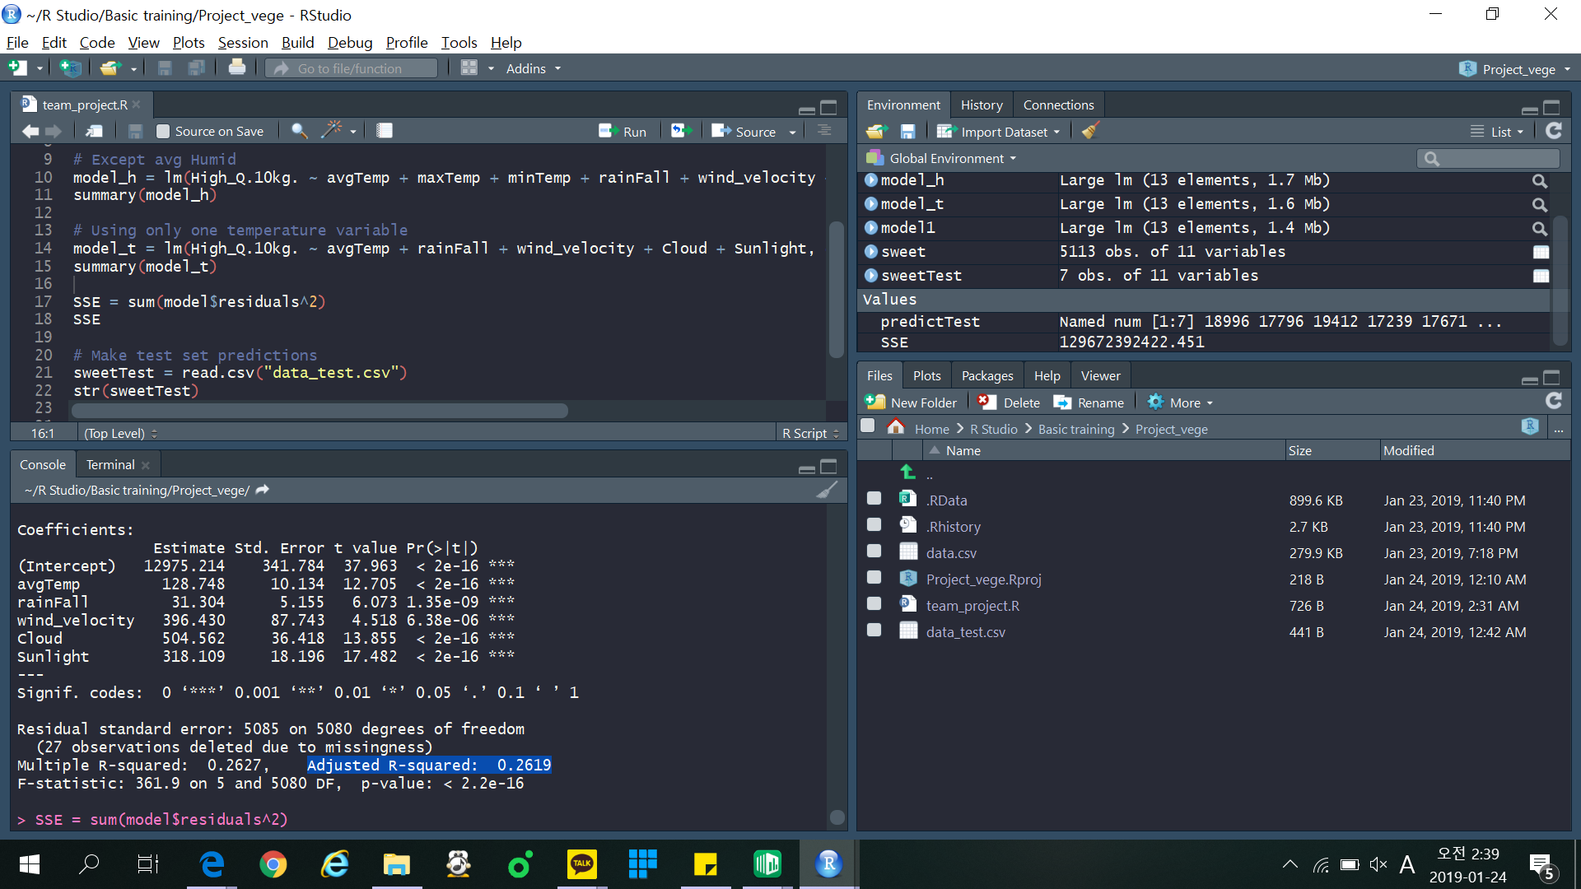
Phase #1-3 : 2005 ~ 2018 Using One Temp
Notes:
최소 최고 온도를 제거한 후에 linear regression으로 다시 분석을 해보았으나 R-squared 값이 더 떨어져 나아질 기미가 보이질 않았습니다.
After removing the minimum and maximum temperature, We tried to analyze it again with linear regression, but there was not Improving of better R-squared value.

Slide 10
Phase #1-4 : Price Prediction
Notes:
좋지 않은 R-squared값으로 예측을 해보았을 때 예측 값은 실제 값과 오차가 매우 컸고, SSE와 SST를 이용한 R-squared값 역시 음수로 나오게 되면서 저희가 선택한 데이터 자체에 문제가
있지 않는지 의심을 하게 되었습니다.
When the prediction is performed with a bad R-squared value,
the prediction value has a large error with the actual value, and also, the R-squared value using SSE and SST has negative value.
As a result, We have doubt whether our data has a problem.

Slide 11
Phase #2-1 : 2018 All Variables
Using Only One Temperature
Notes:
페이즈 2에서 우리는 세가지 온도 데이터중에 평균온도 데이터랑 나머지 데이터를 사용했다
이렇게 했더니 Rsquared 값이 0.5287까지 증가했다
그리고 습도랑 강수량이 중요도가 낮아서 빼보기로 했다.
We think that previous data set is weird so we reduced the size of the data set for just one year.
In phase 2, we used average temperature data of the three temperature data with the other variables in the list
After that, the R squared value increased to 0.5287 !
We found humidity and rainfall are not important enough, So we decided to extract them from our model for better R squared value

Slide 12
Phase #2-2 : 2018 Remove insignificant Var
Notes:
습도와 강수량을 제외하고 모델을 만들었는데 Rsquared 값이 감소했다
이걸보고 R에서 중요하지 않다고 나왔더라도 습도와 강수량은 농산물 기르는 데에 중요한 지표로 작용한다고 생각했다.
We created a model without humidity and rainfall,
but the R squared value decreased Even though R said those factor is not important.
We conclude that humidity and rainfall are important indicators for farming.

Slide 13

Phase #2-3 : 2018 Price Prediction
Overfitting
Notes:
만든 모델을 가지고 price prediction을 해봤는데 R squared 값이 매우 높게 계산된 것을 볼 수 있었다.
18년도 데이터를 이용해서 모델을 만들었는데, 예측 데이터 또한 18년도 데이터를 기반해서 만들었기 때문에 overfitting 문제가 발생하는 것을 확인할 수 있었다.
We made a price prediction with the model with humidity and rainfall and then We found that the R squared value is the highest
We made model using data from the 2018 data, and We found overfitting problem occurred because the forecast data was also based on the data from 2018.

Slide 14
Phase #2-4 : 2017 Price Prediction
Notes:
Overfitting 문제를 해결하기 위해 예측 데이터를 2017년도 데이터를 이용해서 만들어봤더니 over
fitting 문제가 사라진 것을 볼 수 있었다.
To overcome the overfitting problem, We made the prediction data using the data of 2017 and We found that the overfitting problem disappeared.

Slide 15
Conclusion
We predicted sweet potato’s price.
Our model doesn’t have high reliability.
To build data model, it is important to select appropriate variables.
We learned a lot.

Slide 16



Thank you!
Notes:
Thank you and enjoy Delicious Sweet Potato!

